Slide 1
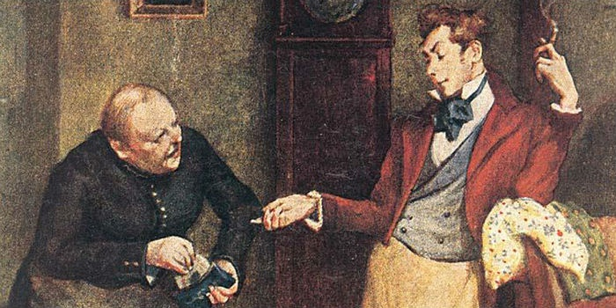
Н. В. Гоголь «Ревизор»

Slide 2
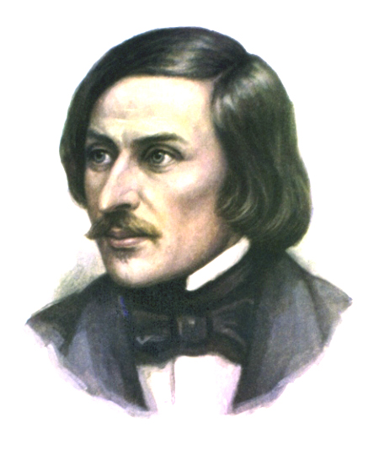
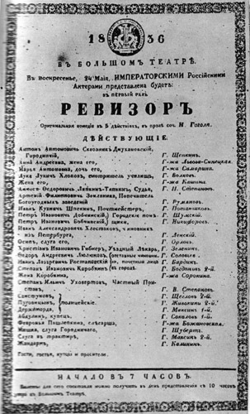
.
Знакомство с комедией. История создания и постановки комедии.

Slide 3
Н. В. Гоголь писал «Ревизора» в расцвете своего творческого дарования. До «Ревизора» он уже был прославленным автором
Что до «Ревизора» написал Гоголь?

Slide 4
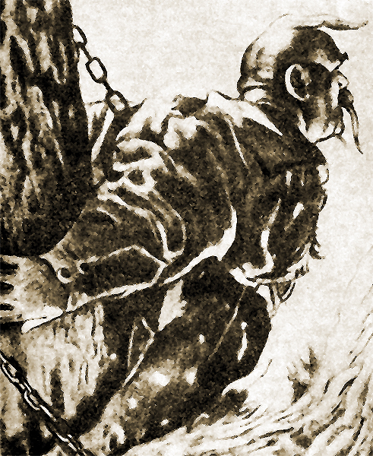
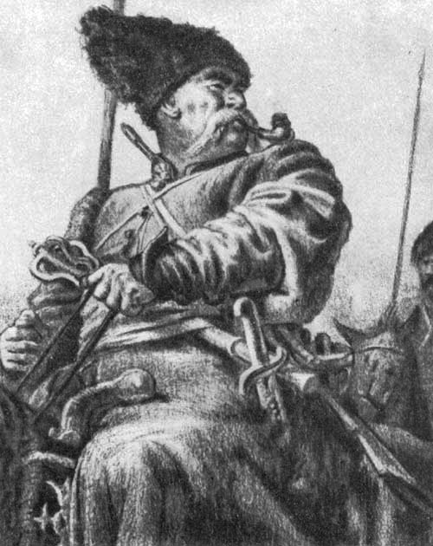
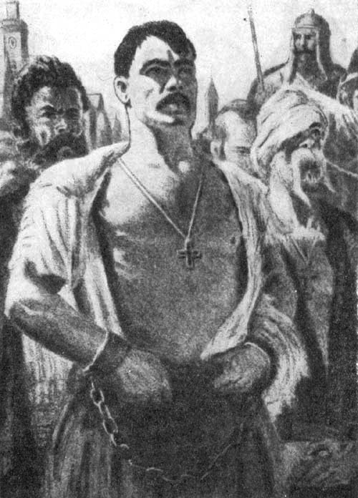
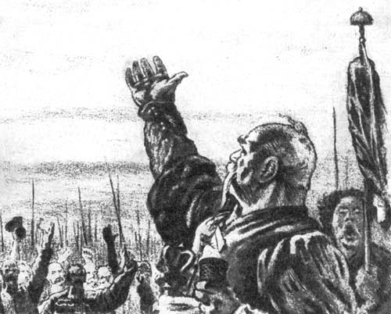
Что изобразил Гоголь в «Тарасе Бульбе»?
Героическое прошлое народа, его борьбу за веру христианскую и свободу

Slide 5
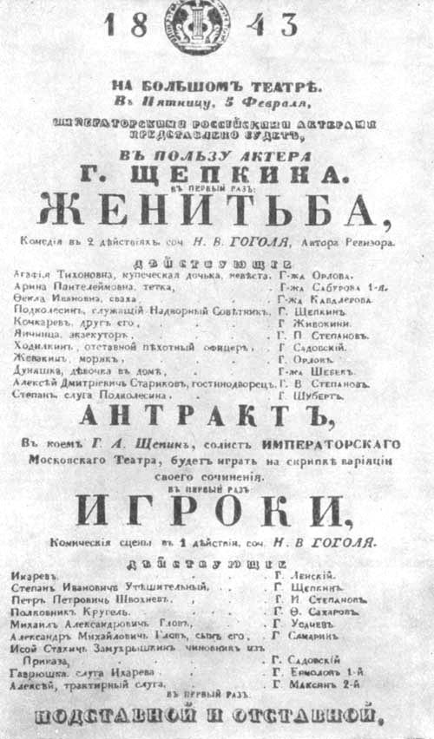
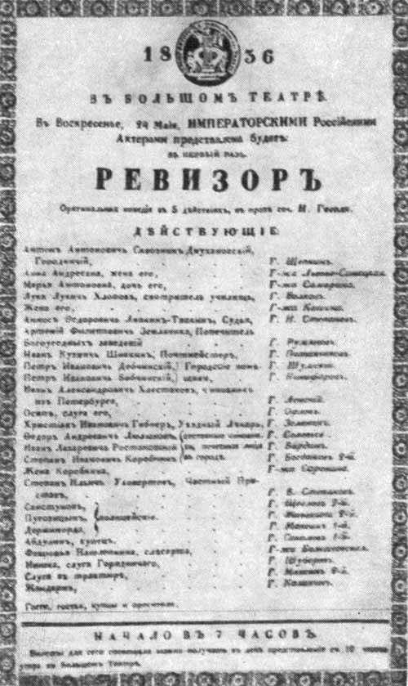
Потом Гоголь решает обратиться к современности и вступает на путь сатирика
Кто такой сатирик?
Сатирик – писатель, автор сатирических произведений
Сатирические произведения – художественное произведение, остро и беспощадно обличающее отрицательные явления действительности

Slide 6
Что связывает Гоголя с театром, почему он им живо интересовался?
Его отец играл на театре Трощинского
Гоголь сам был прекрасным актёром и играл на ученической сцене

Slide 7
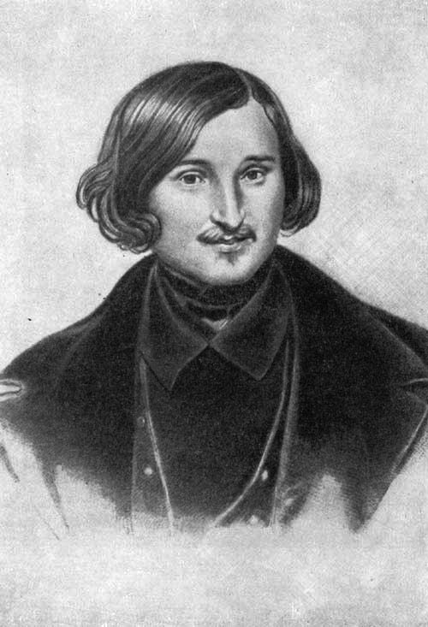
Что же высмеивал Гоголь в своих комедиях?
Взяточничество
Казнокрадство
Произвол
Он был уверен, что государственная система России здорова, дурны и подлы только люди, которые расшатывают систему

Slide 8
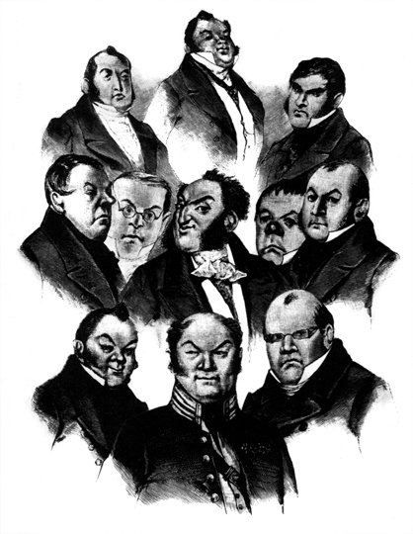
Всю силу своего сатирического разоблачения Гоголь обратил на изображение «пошлости пошлого человека». Эту черту гоголевского дара впервые открыл в нём Пушкин. Её потом подтвердил критик Белинский, назвавший Гоголя «величайшим живописцем пошлой жизни пошлого человека». Своих пошляков великий сатирик нашёл в среде чиновников и помещиков.

Slide 9
Повторим!
Какие роды литературы вы знаете?
Лирика, эпос, драма
Что такое драматургия? Чем этот род литературы отличается от остальных?
Речь автора отсутствует, события воспринимаются как совершающиеся в настоящее время, драматическое произведение пишется для постановки на сцене
Какие жанры драматургии вы знаете?
Трагедия, драма, комедия, водевиль, фарс
Из каких частей состоит любое драматическое произведение?
Реплики, ремарки

Slide 10
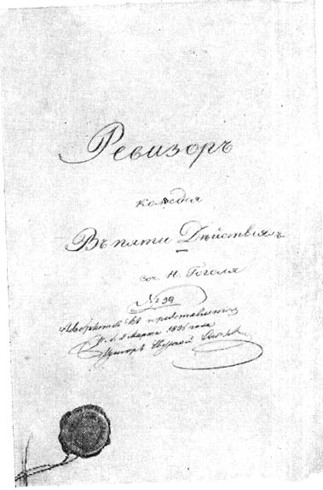
История создания комедии и её постановка

Slide 11
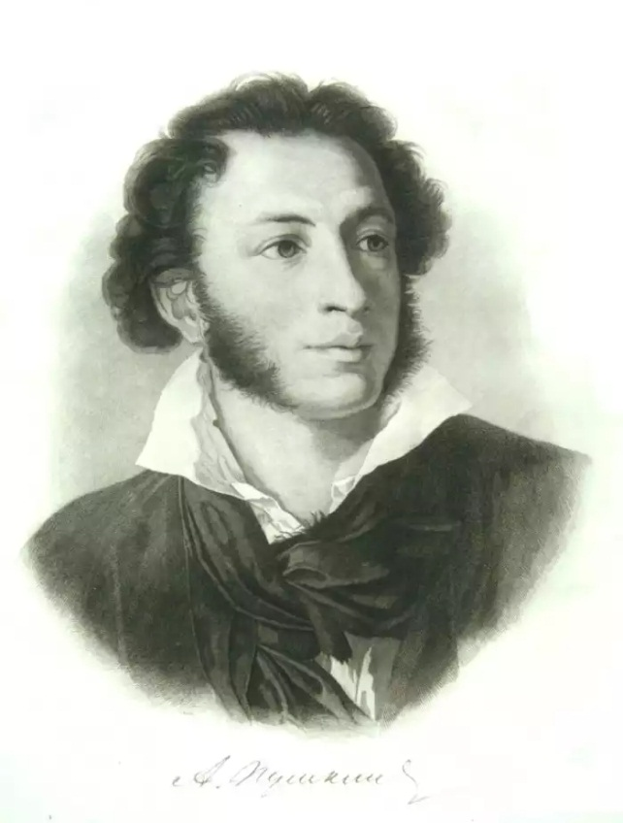
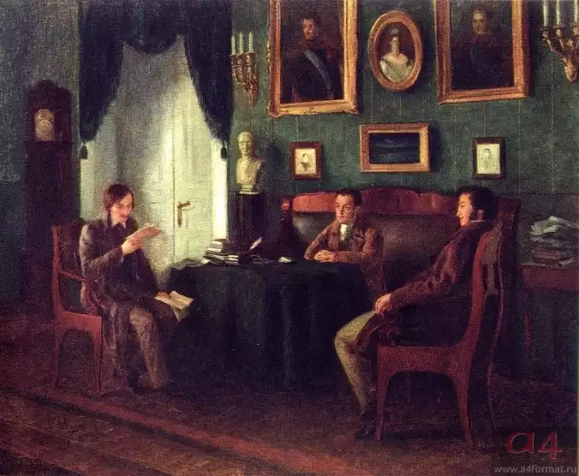
Сюжет «Ревизора» Н. В. Гоголю был подсказан А. С. Пушкиным

Slide 12
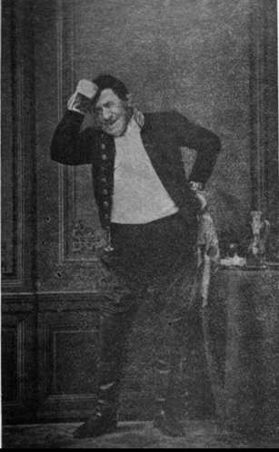
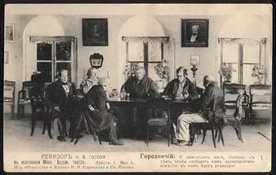
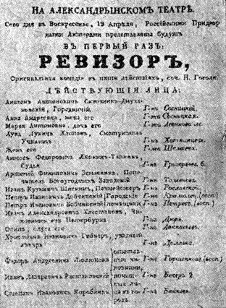
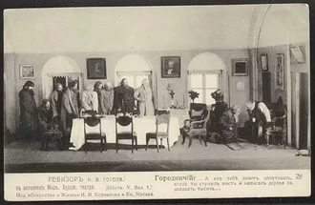
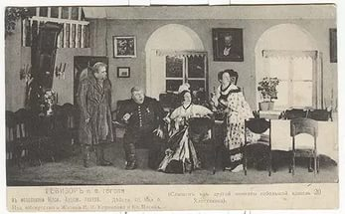
Первые постановки комедии

Slide 13
«Ревизор» Постановка в театре
Петербург
19 апреля 1836 г.
«Разве это комедия?»
«Это невозможная клевета и фарс»
«Тут всем досталось, а больше всех мне»
Москва
25 мая 1836 г.
«Актеры не поняли замысел Гоголя: они захотели смешить»

Slide 14
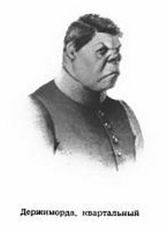
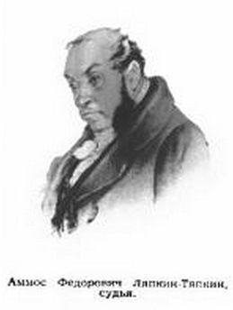
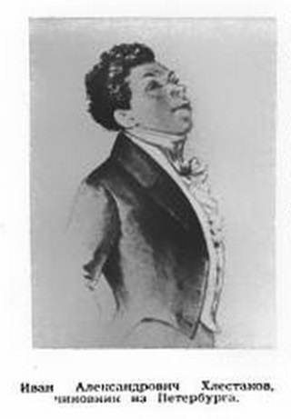
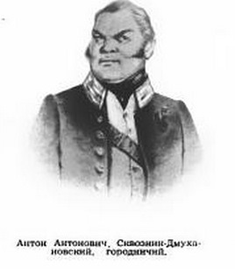
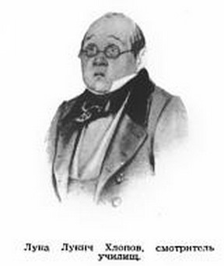
Как называются имена и фамилии, характеризующие персонажей?
Говорящие

Slide 15
Антон Антонович Сквозник-Дмухановский
Первая часть этой фамилии, вероятнее всего, образована от слова «сквозник», отмеченного в толковом словаре русского языка Д. Н. Ушакова как областное, означающее “сквозняк – сквозной ветер, резкая струя воздуха, проходящая через что-либо”, не встречая на пути преград. А вторая часть образована от украинского глагола «дмухати», что значит «дуть». Эта фамилия создает образ человека, ничем не ограниченного в своем плутовстве и изворотливости. Подобно ветру, он может проникнуть в любую щель, ловко обмануть, где надо подольстить и добиться своего.

Slide 16
Хлестаков
В фамилии Хлестакова заключено его основное свойство. Она образована от глагола «хлестать» в значении «врать, пустословить». В словаре В. И. Даля зафиксировано значение «наглец, нахал, сплетник, праздный шатун, тунеядец, щеголь, повеса, шаркун и волокита» Основное свойство Хлестакова заключается в том, что он “не лгун по ремеслу, а лгун по природе, по вдохновению”, поэтому он лжет с упоением, самозабвенно. Из него ложь и хвастовство так и хлещет. Как герой, “без царя в голове”, он говорит и действует без всякого соображения, а лишь бы все сказанное и сделанное им было хлёстко, способно возбуждать интерес, привлекать внимание. Из этого возникает у него и поза, и фразёрство, и желание порисоваться.

Slide 17
Ляпкин-Тяпкин
Фамилия судьи Ляпкина-Тяпкина происходит от народного фразеологического сочетания «тяп-ляп». В словаре Д. Н. Ушакова он означает «быструю, но небрежную и грубую работу» Таким образом, Гоголь подчеркивает неряшливость, неполноценность работы судьи – ответственного государственного лица. «Тяп-ляп» - это значит кое-как, наспех, небрежно, и семантика слов, из которых складывается фамилия судьи, точно характеризует невежественного и безответственного служителя Фемиды, больше занимающегося травлей зайцев и собаками, чем прямыми служебными обязанностями, в которых он совсем не разбирается, несмотря на то, что «пятнадцать лет сидит на судейском стуле».

Slide 18
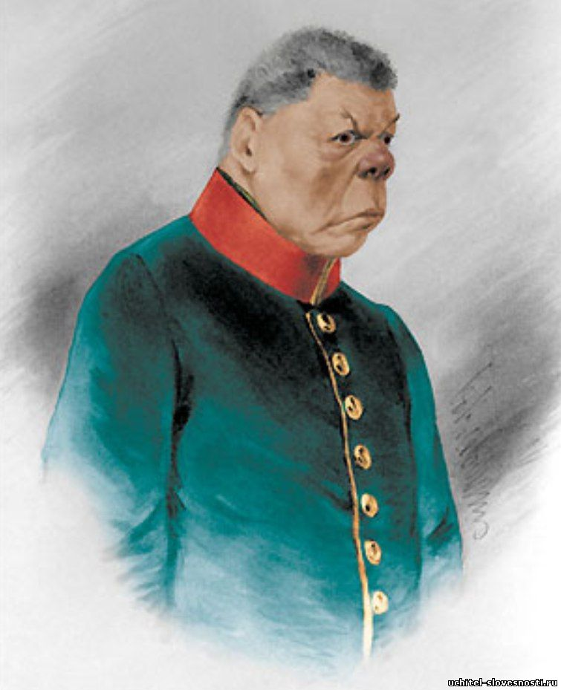
Частный пристав Уховертов, полицейский Держиморда
В фамилиях ближайших помощников городничего - частного пристава Уховертова, полицейского Держиморды – содержится суровый едкий сарказм над полицейскими – опорой бюрократических порядков в России. Рукоприкладство, произвол, полная бесконтрольность – вот основные качества этой касты, которая разоблачается писателем остро и смело. В говорящей фамилии Уховертова заключено значение “дергать за уши, выворачивать уши”, такое характерно для действий полицейских. Держиморда – это не просто значение слова, а типичный бранный возглас блюстителей порядка “Держи его, эту морду!”, произносимый во время преследования жертвы. Отсюда, очевидно, и эта фамилия -Держиморда.

Slide 19
Земляника
Едким сарказмом пронизана фамилия Земляника, сопоставление которой Н. В. Гоголь проводит с соответствующим растением, стелющимся по земле. Образ этого растения вызывает представление о мелком человеке – карьеристе, доносчике. Его громоздкая неуклюжая внешность контрастна смыслу его фамилии, о нем весьма остроумно заметил Гоголь: «…Земляника – человек толстый, но плут тонкий» . Мелочная и гаденькая сущность этого чиновника живо ассоциируется с образной фамилией.

Slide 20
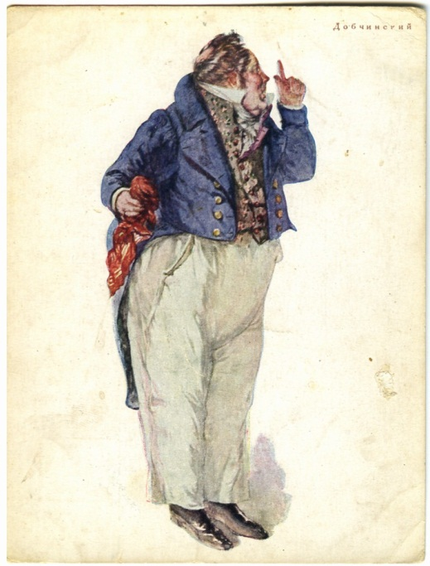
Бобчинский и Добчинский
Пошлость и мелочность объединяют двух городских сплетников Петра Ивановича Бобчинского и Петра Ивановича Добчинского, их единство и неразрывность подчеркивается одинаковыми именами и отчествами, а также и почти одинаковыми фамилиями, которые отличаются только первыми буквами Б и Д. И это тоже, очевидно, не случайно. Добчинский как бы дополнял известия Бобчинского, поэтому и фамилия созвучна со словом «добавить». Городские сплетники недаром чрезвычайно похожи друг на друга и внешне и по внутренним качествам – умственному и моральному убожеству. Отсюда и первые слоги фамилий похожи на трезвон «боб-доб, боб-доб».

Slide 21
Почмейстер Шпекин
В фамилии Шпекин слышится «шпик»-презрительное разговорное слово, которое обозначает сыщика и тайного агента полиции. Почмейстер вскрывает письма, именно из-за его действий чиновники узнают, что Хлестаков-фальшивый ревизор, мелкий чиновник из Петербурга

Slide 22
Лука Лукич Хлопов
Образовано от слова «холоп». В словаре Д. Н. Ушакова дается переносное значение: «человек, пресмыкающийся перед кем-нибудь, готовый на все из-за раболепия и низкопоклонства» (с пометой «презрительное»)

Slide 23
Говорящие имена и фамилии в «Ревизоре» подчеркивают социальную и морально-психологическую сущность их носителей в юмористическом и сатирическом плане. Многие из говорящих фамилий перешли из разряда имен существительных собственных в нарицательные имена существительные для характеристики различных человеческих пороков.

